Slide 1
주요 디자인 패턴을 활용한
구조화 & 모듈화
Notes:
안녕하세요.
컴퓨터 학술동아리 En# 홍보를 맡게 된 En#16기 오성민입니다.

Slide 2
나는 왜 이 Seminar를 생각했을까?
Notes:
안녕하세요.
컴퓨터 학술동아리 En# 홍보를 맡게 된 En#16기 오성민입니다.

Slide 3
나는 왜 이 Seminar를..?
상속과 인터페이스에 대한 개념만 알 뿐
활용을 하지 않는 En# Project 특성
모듈화, 구조화 등 확장성에 대해 큰 고려없이
급급한 기능 구현으로 인한 마구잡이 식 Project 개발
Notes:
안녕하세요.
컴퓨터 학술동아리 En# 홍보를 맡게 된 En#16기 오성민입니다.

Slide 4
< Seminar의 목표 >
상속과 인터페이스에 대한 이해를 높이고
이를 활용해 모듈화와 구조화에 대해 깨우치자!
Notes:
안녕하세요.
컴퓨터 학술동아리 En# 홍보를 맡게 된 En#16기 오성민입니다.

Slide 5
상속
상속 : 부모 클래스의 자원(메소드,속성)을 자식에게 공유하는 것
Notes:
안녕하세요.
컴퓨터 학술동아리 En# 홍보를 맡게 된 En#16기 오성민입니다.

Slide 6
상속
< 가장 큰 장점 >
코드를 재활용함으로써 간소화된 클래스
- 자식 Class에서 구현 X → 구현 필요시 @Override
(2) 클래스 수정, 추가에 대한 유연성 증가
- Abstract 클래스를 통한 구조화 및 확장성
Notes:
안녕하세요.
컴퓨터 학술동아리 En# 홍보를 맡게 된 En#16기 오성민입니다.

Slide 7
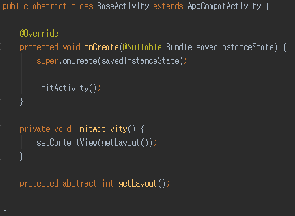
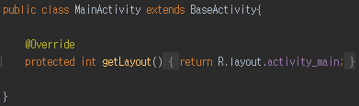
상속
Notes:
안녕하세요.
컴퓨터 학술동아리 En# 홍보를 맡게 된 En#16기 오성민입니다.

Slide 8
MVP 패턴
MVP
Model : Data (VO라고 생각하면 편함)
View : 실제 사용자가 눈으로 보고 있는 화면
Presenter : View에서 요청한 정보를 Model로 부터
가공해서 View에 다시 전달하는 부분
(실질적 기능이 수행되는 곳)
Notes:
안녕하세요.
컴퓨터 학술동아리 En# 홍보를 맡게 된 En#16기 오성민입니다.

Slide 9
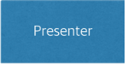

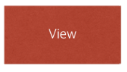
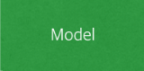
MVP 패턴
Notes:
안녕하세요.
컴퓨터 학술동아리 En# 홍보를 맡게 된 En#16기 오성민입니다.

Slide 10
MVP 패턴
Notes:
안녕하세요.
컴퓨터 학술동아리 En# 홍보를 맡게 된 En#16기 오성민입니다.

Slide 11
MVP 패턴
View : 화면이 변화되는 부분만 Code로 구현
Presenter : 실질적 기능이 동작되는 부분만 Code로 구현
I I
View와 Presenter로 나눔으로써 모듈별 작업이 가능하며
Test할 때, UI 와 Logic 각각 Test 가능
Notes:
안녕하세요.
컴퓨터 학술동아리 En# 홍보를 맡게 된 En#16기 오성민입니다.

Slide 12
Strategy 패턴
Strategy Pattern (전략 패턴)
동작은 다르지만, 서로 밀접한 관계를 가지는 여러 클래스에 대해
필요한 시점에 수행하는 클래스를 골라 사용하고자 할 때 사용하는 패턴.
Notes:
안녕하세요.
컴퓨터 학술동아리 En# 홍보를 맡게 된 En#16기 오성민입니다.

Slide 13
Strategy 패턴
Example
Game에서 몬스터를 공격할 때, Attack() Method가 실행되는데
현재 User의 무기에 따라 다양한 동작이 실행되는 경우 (주먹, 칼, 활, 총 ....)
Notes:
안녕하세요.
컴퓨터 학술동아리 En# 홍보를 맡게 된 En#16기 오성민입니다.

Slide 14
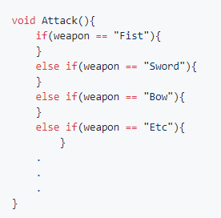
Strategy 패턴
문제점
(1) 계속 무기를 추가 한다면..?
→ 무한정 생성되는 if/else 문
(2) 무기가 갑자기 삭제 된다면..?
해당 Class에 있는 변화 부분을
일일이 찾아 삭제 해줘야 함
코드의 변화가 빈번히 발생할 경우 부적합
Notes:
안녕하세요.
컴퓨터 학술동아리 En# 홍보를 맡게 된 En#16기 오성민입니다.

Slide 15
Strategy 패턴
Strategy Pattern (전략 패턴)
동작은 다르지만, 서로 밀접한 관계를 가지는 부분을 Method가 아닌
Class으로 만들어 Interface의 인스턴스를 교체하는 식으로 구현하는 패턴.
I I
각각 동작에 대한 모듈별 코드 작업이 가능하며
변화에 유연하게 대처할 수 있음!
Notes:
안녕하세요.
컴퓨터 학술동아리 En# 홍보를 맡게 된 En#16기 오성민입니다.

Slide 16
MVP 패턴
Kakao 설정 버튼 동작 Example
Notes:
안녕하세요.
컴퓨터 학술동아리 En# 홍보를 맡게 된 En#16기 오성민입니다.

Slide 17
Observer 패턴
Observer Pattern (옵저버 패턴)
한 객체의 상태가 바뀌면 그 객체에 의존하는 다른 객체들에게 연락이 가고 자동으로 내용이 갱신되는 방식으로 일대다(1:N) 의존성을 정의하는 패턴
- 보통의 Click Listener는 1:1 의존성의 옵저버 패턴 -
Notes:
안녕하세요.
컴퓨터 학술동아리 En# 홍보를 맡게 된 En#16기 오성민입니다.

Slide 18
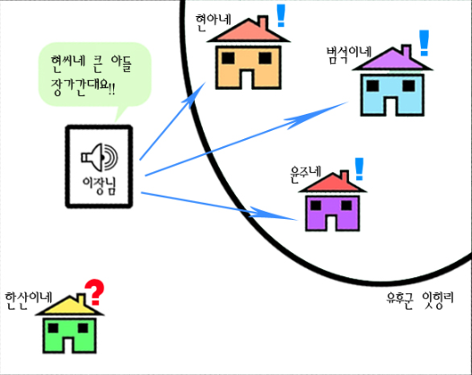
Observer 패턴
Example
Notes:
안녕하세요.
컴퓨터 학술동아리 En# 홍보를 맡게 된 En#16기 오성민입니다.

Slide 19
Observer 패턴
Observer Pattern (옵저버 패턴)
객체 지향 설계를 하다보면 객체들 사이에서 다양한 처리를 할 경우가 많은데,
한 객체의 상태가 바뀔 경우 다른 객체들에게 변경됐다고 알려주는 경우에 정말 많이 쓰이는 패턴이다.
서로의 정보를 넘기고 받는 과정에서 정보의 단위가 클 수록, 객체들의 규모가 클 수록,
각 객체들의 관계가 복잡한 상황에서 기능을 단순히 처리할 수 있게 만들어줄 수 있다.
Notes:
안녕하세요.
컴퓨터 학술동아리 En# 홍보를 맡게 된 En#16기 오성민입니다.

Slide 20
Seminar를 통해 알아본 Interface의 특징
모듈화에 도움을 준다.
콜백 Method 구현이 가능하다.
비동기 형태로 동작이 이뤄진다.
Notes:
안녕하세요.
컴퓨터 학술동아리 En# 홍보를 맡게 된 En#16기 오성민입니다.

Slide 21
끝
Notes:
안녕하세요.
컴퓨터 학술동아리 En# 홍보를 맡게 된 En#16기 오성민입니다.

